Slide 1
Flash Translation Layer (FTL)
RD / WR 요청이 발생했을 때 해당 동작을 SSD 내부의 NAND Flash Memory구조에
맞게 바꾸 과정이 FTL을 통해서 이루어진다.
Garbage Collection
Wear Leveling
FTL 은 Logical Block Mapping을 통해서 가능한데
Page(Sector) Mapping
Block Mapping
Hybrid Mapping

Slide 2
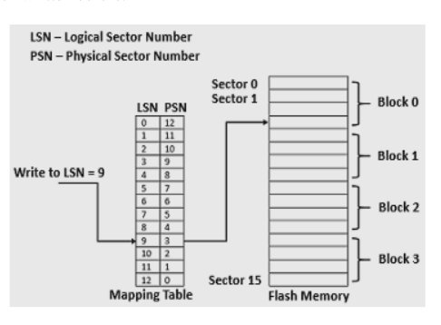
Flash Translation Layer (FTL)
1. Page(Sector) Mapping
1 block = 4 sector
16 logical sectors
Row-size of mapping table = 16
Pros : short access time ?
Cons : mapping table size might be too large
“LSN 9번에 데이터를 write해줘”라는 요청이 들어오면 mappping table결과에 따라서 PSN 3번에 해당 데이터를 기록한다.
만약 mapping table에 해당 PSN이 없으면 비어있는 physical pages를 찾아서 기록하고 모든 physical pages가 사용중이면 valid 데이터를 빈 공간으로 복사하고 mapping table을 수정한 뒤 erase한다.
mapping table을 플래시 메모리에 저장하거나 write요청이 들어올 때마다 LSN을 따로 저장하는 방식으로 언제든지 rebuild (from failure) 가능하다.

Slide 3
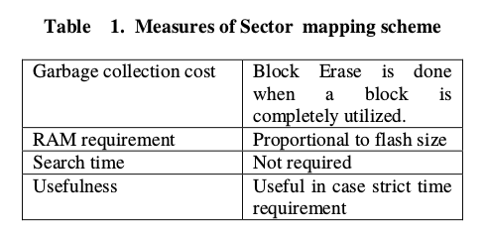
Flash Translation Layer (FTL)
1. Page(Sector) Mapping
“LSN 9번에 데이터를 write해줘”라는 요청이 들어오면 mappping table결과에 따라서 PSN 3번에 해당 데이터를 기록한다.
만약 mapping table에 해당 PSN이 없으면 비어있는 physical pages를 찾아서 기록하고 모든 physical pages가 사용중이면 valid 데이터를 빈 공간으로 복사하고 mapping table을 수정한 뒤 erase한다.
mapping table을 플래시 메모리에 저장하거나 write요청이 들어올 때마다 LSN을 따로 저장하는 방식으로 언제든지 rebuild (from failure) 가능하다.

Slide 4
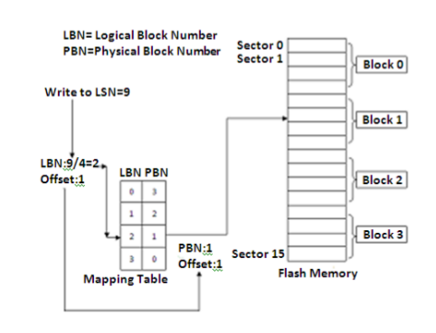
Flash Translation Layer (FTL)
2. Block Mapping
if m pages in 1 block,
mapping table크기는 1/m이 됨
row-size of mapping table = num_of_blocks
Pros : size of mapping table very small
Cons : requires many read / write operation
Block Mapping에서 LBN은 반드시offset정보를 나타내는PBN으로 매핑된다.
“LSN 9번에 데이터를 write해줘”라는 요청이 들어오면 LBN = LSN / num_of_blocks으로 블록을
찾아가고 PBN이 디폴트이면 그대로 기록하고, 이미 기록되어 있으면 해당 데이터를 비어있는
블록으로 copy – erase – copy back을 실행한다. 이 과정에서 read / write연산이 많이 발생한다.

Slide 5
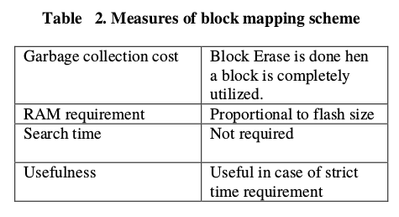
Flash Translation Layer (FTL)
2. Block Mapping
Block Mapping에서 LBN은 반드시offset정보를 나타내는PBN으로 매핑된다.
“LSN 9번에 데이터를 write해줘”라는 요청이 들어오면 LBN = LSN / num_of_blocks으로 블록을
찾아가고 PBN이 디폴트이면 그대로 기록하고, 이미 기록되어 있으면 해당 데이터를 비어있는
블록으로 copy – erase – copy back을 실행한다. 이 과정에서 read / write연산이 많이 발생한다.

Slide 6
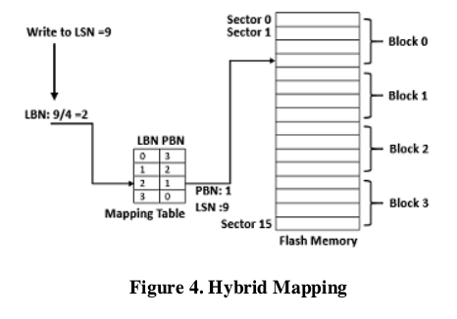
Flash Translation Layer (FTL)
3. Hybrid Mapping
Page Mapping과 Block Mapping의 단점을
극복하기 위해서
Log Block : save page mapping info
Data Block : save block mapping info
데이터 수정 및 삽입 시에 Log Block을 먼저 기록 후 Data Block에도 기록하기
log와 data는 RAM inside SSD에 저장한다.
“LSN 9번에 데이터를 write해줘”라는 요청이 들어오면 LBN = LSN / num_of_blocks를 통해
PBN을 찾는다. 해당 PBN이 비어있으면 그대로 기록하고 비어있지 않으면 다른 비어있는
블록을 찾아서 기록한 뒤에 mapping table을 업데이트 한다.
Log Block과 Data Block을 서로 consistent하게 만드는 과정을 merge라고 한다.
when Log-block is full it is flushed to Data-block
into a new clean block by writing to a new clean block.

Slide 7
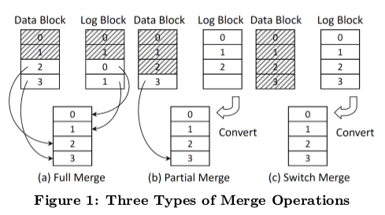
Flash Translation Layer (FTL)
우리가 흔히 알고 있는 copy valid data – erase original block – copy back방식은
Full Merge 방식이다.
Partial Merge와 Switch Merge는 특수한 케이스에만 사용한다.

Slide 8
Flash Translation Layer (FTL)
3. Hybrid Mapping
Page Mapping과 Block Mapping의 단점을
극복하기 위해서
Log Block : save page mapping info
Data Block : save block mapping info
Merge 방식은 세 가지로 분류할 수 있다.
1) Full Merge : 어떤 log block이 선택되었는데 first page부터 last page까지
NOT sequentially 데이터가 기록되어 있을 경우 블록 전체를 new clean block으로 복사
m read, m write, 2 erase operation
2) Switch Merge : 어떤 log block이 선택되었는데 sequentially 데이터가 기록되어 있을 경우
해당 log block이 data block으로 사용됨
1 erase operation
3) Partial Merge : 어떤 log block이 선택되었는데 first page부터 in the middle page까지
sequentially 데이터가 기록되어 있을 경우 data block으로 비어있는 페이지를 채움
n read, n write, 1 erase (0 < n < m)

Slide 9
Flash Translation Layer (FTL)
3. Hybrid Mapping
Page Mapping과 Block Mapping의 단점을
극복하기 위해서
Log Block : save page mapping info
Data Block : save block mapping info
Hybrid Mapping에는 아주 다양한 방법이 있다.
BAST
FAST
LAST
SuperBlock Reconfigurable FTL
DFTL

Slide 10
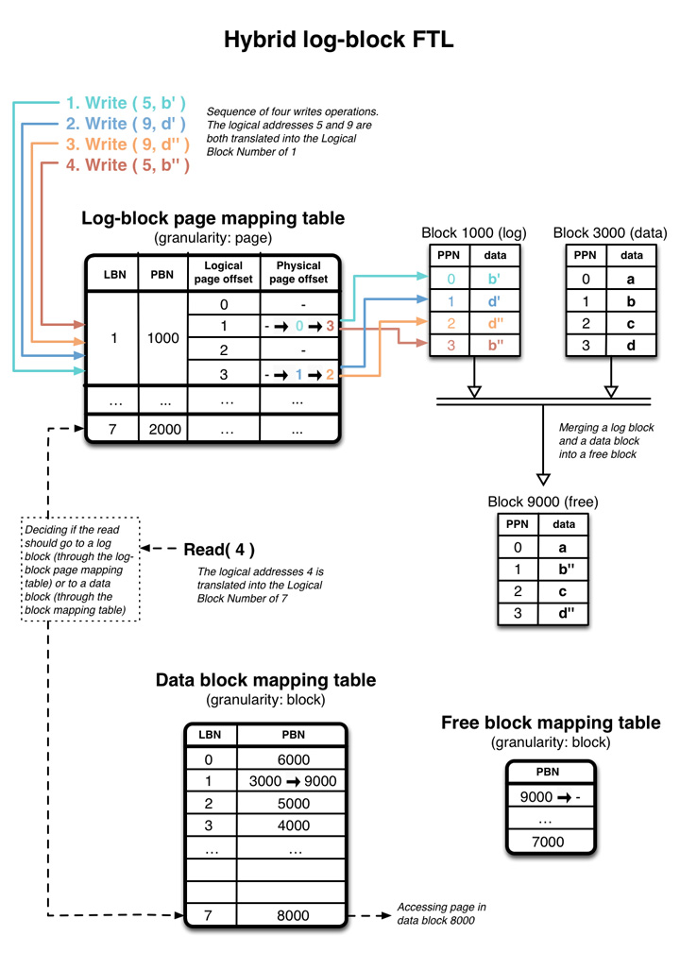

Slide 11
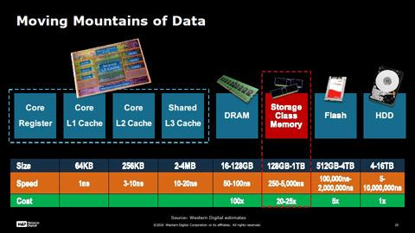
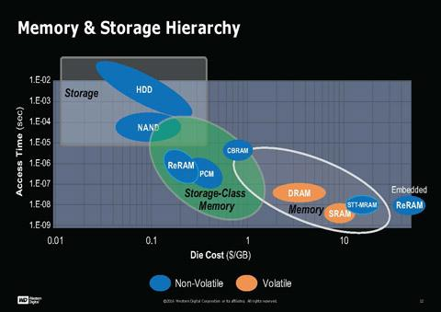
SCM : Storage Class Memory

Slide 12
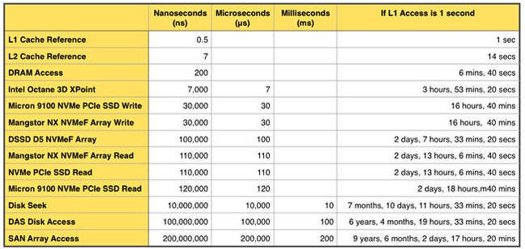
SCM : Storage Class Memory
만약에 L1 Cache I/O 처리 속도를 1초(sec)로 가정한다면??

Slide 13
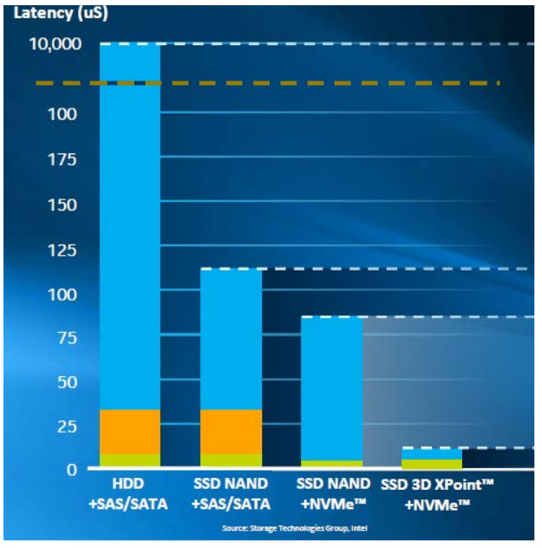
SCM : Storage Class Memory

Slide 14
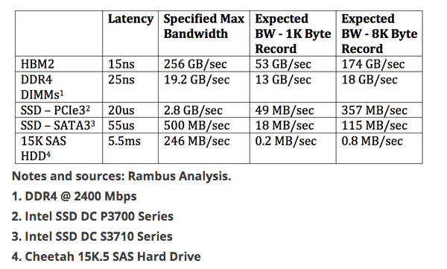
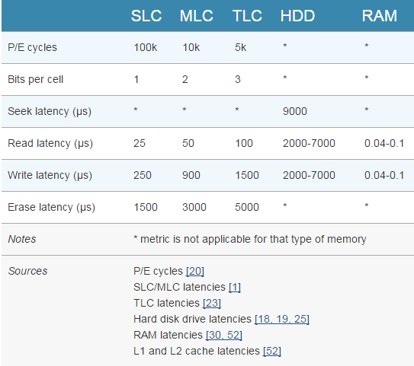
SCM : Storage Class Memory

Slide 15
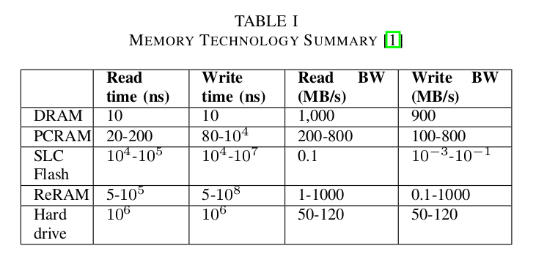
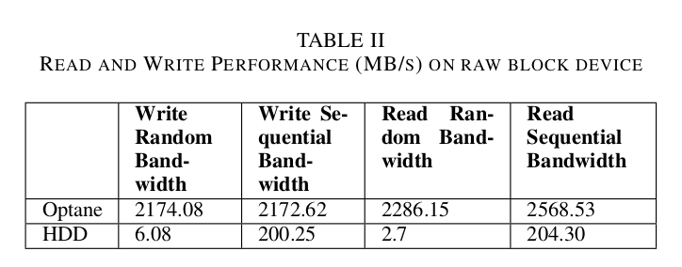
SCM : Storage Class Memory

